Slide 1
Нейросети для чайников
Серия бесплатных консультаций по грамотному и продуктивному пользованию для подростков 15-19 лет.
Автор: Каретникова Виктория Олеговна. Студентка 24П-1

Slide 2
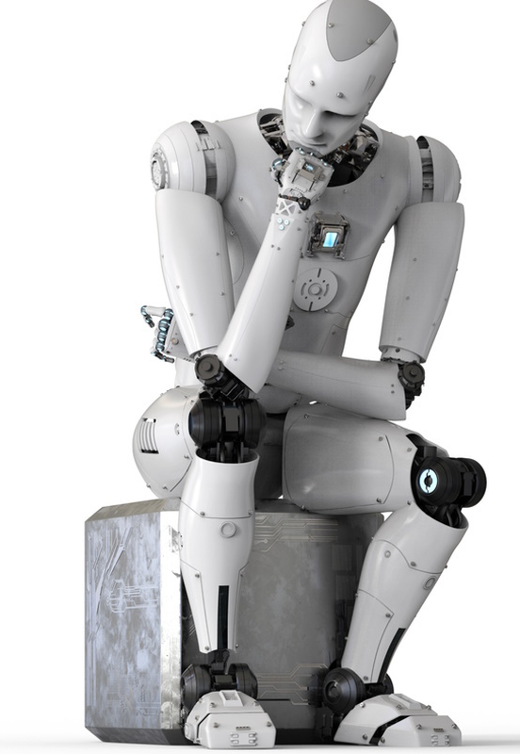
Чтобы вы делали ЕСЛИ:
К вам попал мощный продвинутый инструмент который может ответить на любой вопрос?
Как бы вы им воспользовались в той или иной ситуации?
И чтобы вы делали если бы он внезапно исчез в самый нужный момент?

Slide 3
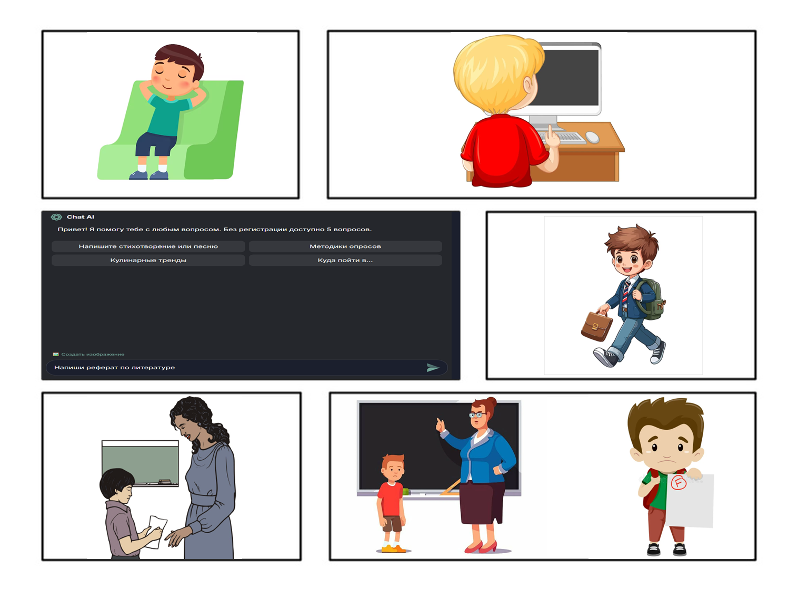
Жизненный пример

Slide 4
проблема
Вместо–«СДЕЛАЮ САМ».
Стало–«ЧЕРЕЗ НЕЙРОНКУ СДЕЛАЮ».

Slide 5
План Консультации
Узнать что такое нейросеть и как она работает.
Познакомиться с самыми популярными.
Научиться правильно их использовать и формировать запросы.
Использовать их в интересующих темах.
Создать своего простого ИИ помощника и обучить его.

Slide 6
№1 Что такое нейросети в принципе?
Нейросеть - это программа основанная на работе человеческого мозга, которая может принимать, накапливать, обучению и анализировать информацию так же как человек.

Slide 7
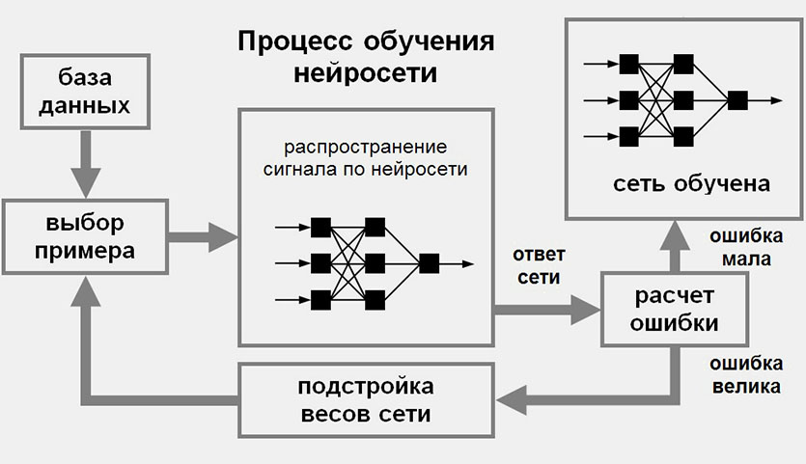
Как это работает?
Процесс обучения нейросети включает:
Входные данные — текст, изображение, звук, числа.
Скрытые слои нейронов — обработка, вычисление, анализ паттернов.
Результат — классификация, генерация, предсказание.

Slide 8
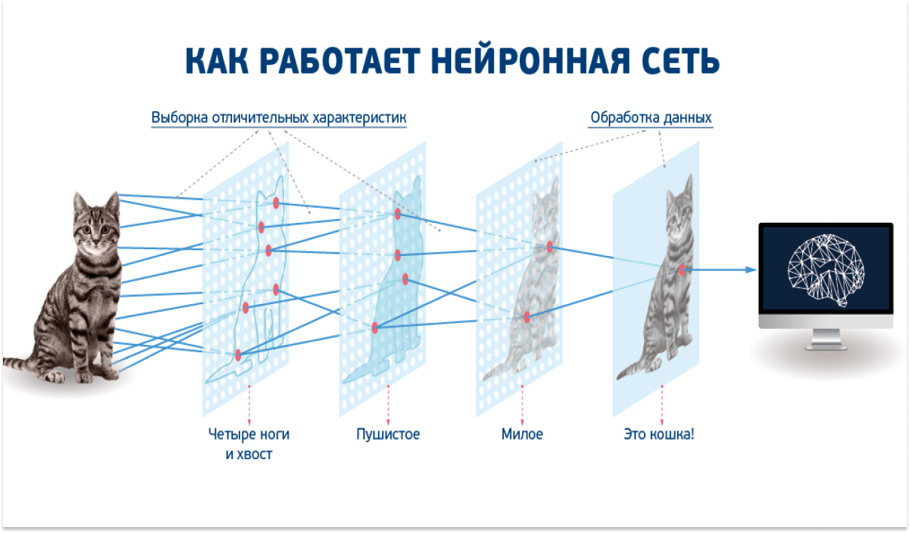
Пример:

Slide 9
Топ Вопросов прошлой консультации:
Тут пока ничего нет☺

Slide 10


Ну как бы пока Все.

